Slide 1


Агентство государственного заказа Красноярского края
Особенности организации
совместных закупок
Опыт Красноярского края
Вразовская Марина Валерьевна,
руководитель

Slide 2
Необходимость проведения совместных закупок
Результативность
и эффективность
(особенно для небольших учреждений)
Экономия трудозатрат специалистов
(как заказчиков, так и агентства)
Агентство государственного заказа Красноярского края

Slide 3
Общая информация
Итоги 2022 года:
Сроки рассмотрения
заявки заказчика:
100,2 млрд руб.
5
для закупок
по нац. проектам
рабочих дней
21,5 тыс. закупок
8
30 специалистов - размещателей
по общему правилу
рабочих дней
60 закупок в месяц на 1 специалиста
Агентство государственного заказа Красноярского края

Slide 4
Динамика совместных закупок
Наименование показателя | 2018 | 2019 | 2020 | 2021 | 2022
Количество процедур, шт. | 566 | 730 | 506 | 476 | 455
Количество заявок заказчиков, шт. | 20 395 | 19 867 | 14 310 | 12 755 | 10 865
Среднее количество заказчиков в 1 совместной закупке, шт. | 36 | 27 | 28 | 27 | 24
НМЦК, млрд руб. | 3,8 | 6,8 | 3,6 | 4,1 | 2,7
Экономия, млрд руб. | 0,7 | 0,81 | 0,22 | 0,3 | 0,2
Экономия, % | 18,4% | 11,9% | 6,1% | 7,3% | 7,4%
Агентство государственного заказа Красноярского края

Slide 5
Схемы организации совместных закупок Красноярского края
Вариант 1
Вариант 2
Инициатор и организатор - агентство
Инициатор – министерство
или муниципалитет
Организатор –
агентство
Агентство государственного заказа Красноярского края

Slide 6
Вариант 1. Инициатор и организатор - агентство
I этап. Планирование и подготовка
ШАГ 1.
Определение объектов закупок
и сроков исполнения контрактов с учетом:
действующей номенклатуры;
предметов единичных закупок прошлого года;
текущей экономической ситуации.
Агентство государственного заказа Красноярского края

Slide 7
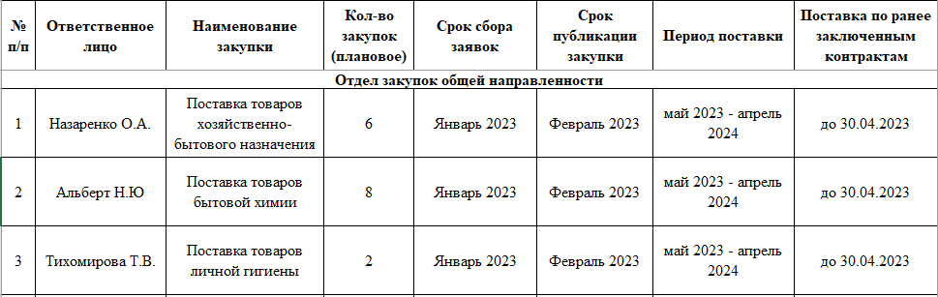
Вариант 1. Инициатор и организатор – агентство
ШАГ 2.
Утверждение календарного графика закупок.
Агентство государственного заказа Красноярского края

Slide 8
Вариант 1. Инициатор и организатор – агентство
ШАГ 3.
Информирование заказчиков.
Способы:
рассылка через систему электронного документооборота;
размещение на официальном сайте агентства;
публикация в социальных сетях.
Агентство государственного заказа Красноярского края

Slide 9
Вариант 1. Инициатор и организатор – агентство
Действия заказчиков.
1. Формирование потребности с учетом утвержденного общего графика агентства.
2. Подготовка обоснования НМЦК (с помощью агентства).
3. Заполнение позиций плана-графика.
Агентство государственного заказа Красноярского края

Slide 10
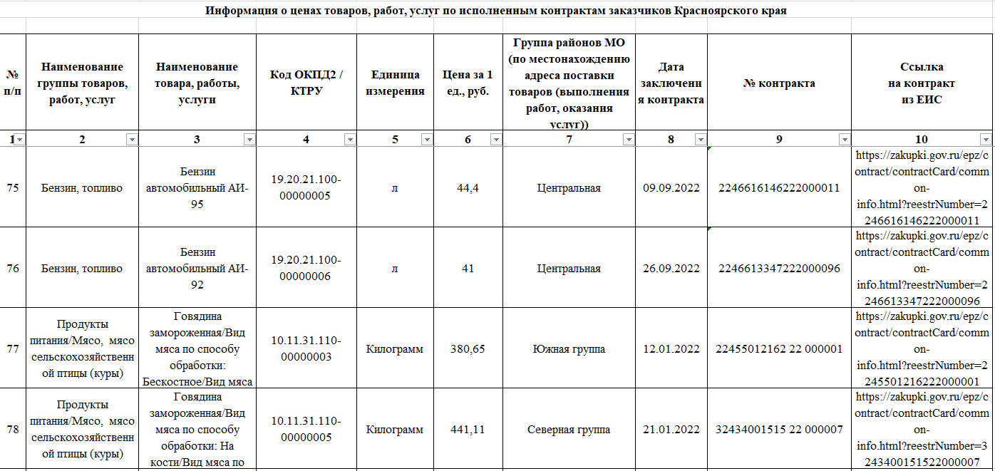
Пример мониторинга
для обоснования НМЦК
Агентство государственного заказа Красноярского края

Slide 11
Вариант 1. Инициатор и организатор – агентство
Условия закупок (при поставке товаров):
Шаблонные (не изменяются):
Изменяемые заказчиком:
Номенклатура;
Размеры обеспечения заявки, исполнения контракта, гарантийных обязательств;
Общий срок поставки.
Количество товара;
Периодичность и адрес поставки;
Начальная цена за единицу.
Агентство государственного заказа Красноярского края

Slide 12
Вариант 1. Инициатор и организатор – агентство
II этап. Формирование документов и проведение процедуры.
ШАГ 1. Формирование шаблона совместной закупки
АГЗ
1
Заказчики
ШАГ 2. Информирование заказчиков и проведение обучающего вебинара
2
3
ШАГ 3. Подписание соглашения
4
ШАГ 4. Направление заявки
ШАГ 5. Проверка заявки заказчика
5
ШАГ 6. Проведение
конкурентной процедуры
6
Агентство государственного заказа Красноярского края

Slide 13
Вариант 2.
Инициатор – министерство или МО, организатор - агентство
ШАГ 1. Формирование шаблона
совместной закупки
Инициатор
1
Заказчик
ШАГ 2. Проведение обучающего вебинара
3
ШАГ 3. Сбор и согласование заявок
ШАГ 4. Направление сводной заявки
4
2
5
ШАГ 5. Проверка заявок заказчиков
6
ШАГ 6. Проведение конкурентной процедуры
АГЗ
Агентство государственного заказа Красноярского края

Slide 14
Совместные закупки – 2023
Размещено:
1,21
4 684
224
млрд руб.
заказчика
закупки
Агентство государственного заказа Красноярского края

Slide 15
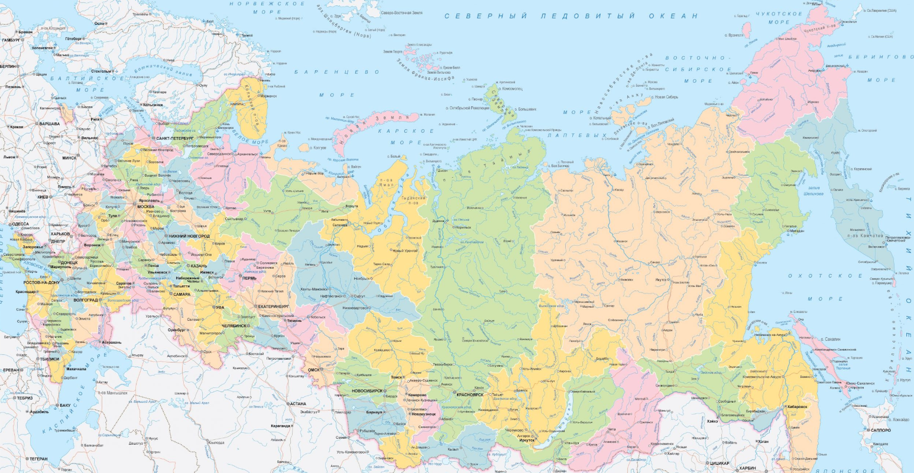
Благодарю за внимание!
АГЗ объединяет
КРАСНОЯРСКИЙ КРАЙ
Агентство государственного заказа Красноярского края

